Slide 1


ЗВІТ
за І півріччя 2026 року поліцейських офіцерів
Татарбунарської міської територіальної громади

Slide 2




Татарбунарська міська територіальна громада
Наведені нижче відомості визначають ключові характеристики територіальної громади
та окреслюють обсяг роботи поліцейських офіцерів громади
НАСЕЛЕНІ ПУНКТИ
НАСЕЛЕННЯ
ВПО
ПОГ
кількість населених пунктів у складі територіальної громади
загальна чисельність населення, що проживає на території громади
загальна чисельність зараєстрованих внутрішньо переміщених осіб
кількість поліцейських офіцерів громади, які обслуговують територіальну громаду
10
24190
884
3

Slide 3

Поліцейські послуги
267
Опрацьовано викликів
1877
Розглянути матеріалів
18
Здійснення супроводу

Slide 4

Військовий стан
24
перевірено ВПО
3
виявлено зброї та вибухонебезпечних предметів

Slide 5




Профілактична робота
52
5
0
громадська безпека
дозвільна система
благоустрій

Slide 6
Профілактична робота. Протидія домашньому насильству
16
4
Кількість кривдників, що перебувають на обліку
Складено адміністративних протоколів за порушення ст. 173-2 КУпАП «Вчинення домашнього насильства»
11
4
Кількість кривдників яких взято на облік у 2026 році
112
Вироків суду про визнання кривдниками винуватими
4
Профілактичних заходів
15
Винесено термінових забороних приписів стосовно кривдників
Виступи перед мешканцями громади на тему запобігання домашнього насильства

Slide 7
Профілактична робота. Сфера громадської безпеки
1 січня
2026 року
ст. 173 КУпАП – 9
Дрібне хуліганство
ст. 44 КУпАП – 1
Незаконні виробництво, придбання, зберігання, перевезення, пересилання наркотичних засобів без мети збуту в невеликих розмірів
ст. 187 КУпАП – 12
Порушення правил адміністративного нагляду
ст. 156 КУпАП – 3
Порушення правил торгівлі пивом, алкогольними, слабоалкогольними напоями і тютюновими виробами
ст. 178 КУпАП – 1
ст. 160 КУпАП – 0
Розпивання пива, алкогольних, слабоалкогольних напоїв у заборонених законом місцях або поява у громадських місцях у п'яному вигляді
Торгівля з рук у невстановлених місцях
ст. 152 КУпАП – 0
Порушення державних стандартів, норм і правил у сфері благоустрою населених пунктів
ст. 175-1 КУпАП – 0
Куріння тютюнових виробів у заборонених місцях
30 червня
2026 року
ст. 51 КУпАП – 3
Дрібне викрадення чужого майна

Slide 8



Профілактична робота. Безпека дорожнього руху
7
7
7
ст. 121 КУпАП
ст. 126 КУпАП
інші

Slide 9


Профілактична робота. Дозвільна система
Перевірено власників зброї
53
1
4
ст. 191 КУпАП
ст. 192 КУпАП
Порушення громадянами правил зберігання, носіння або перевезення нагородної, вогнепальної, холодної чи пневматичної зброї і бойових припасів
Порушення громадянами строків реєстрації (перереєстрації) зброї і правил взяття її на облік

Slide 10



Просвітницька робота. Навчальні заклади
Всього проведено заходів
37
3
30
4
дошкільні
загальноосвітні
інші

Slide 11
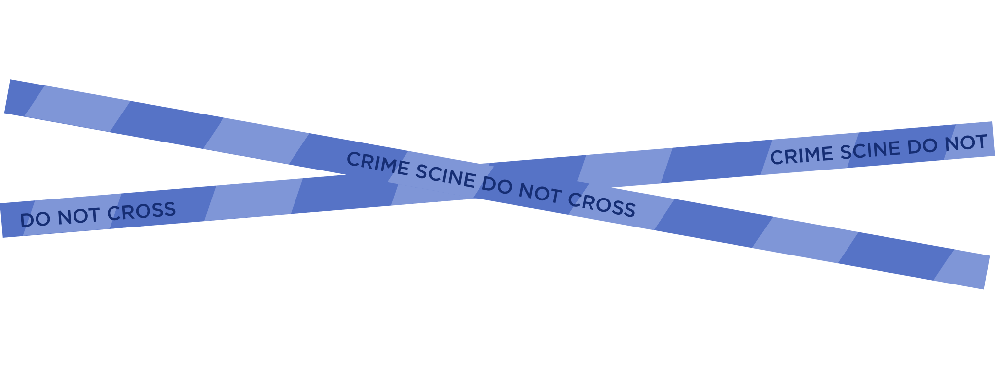
Кримінальні правопорушення. Розкрито
11

Slide 12
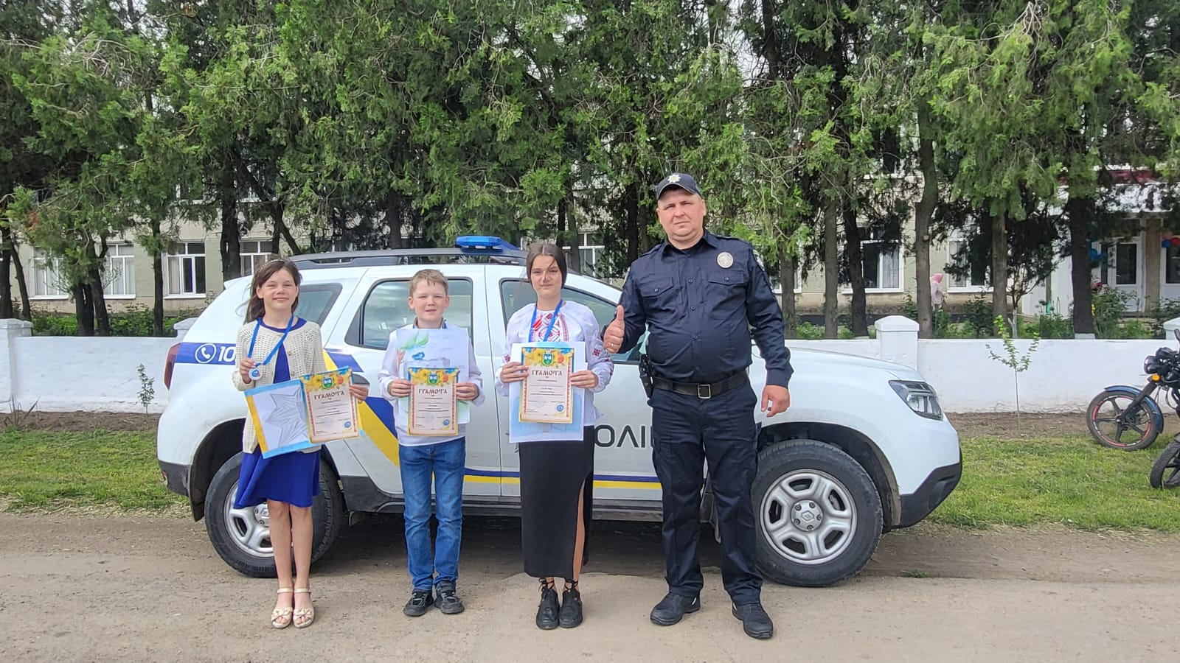
ФОТО ЗВІТ

Slide 13
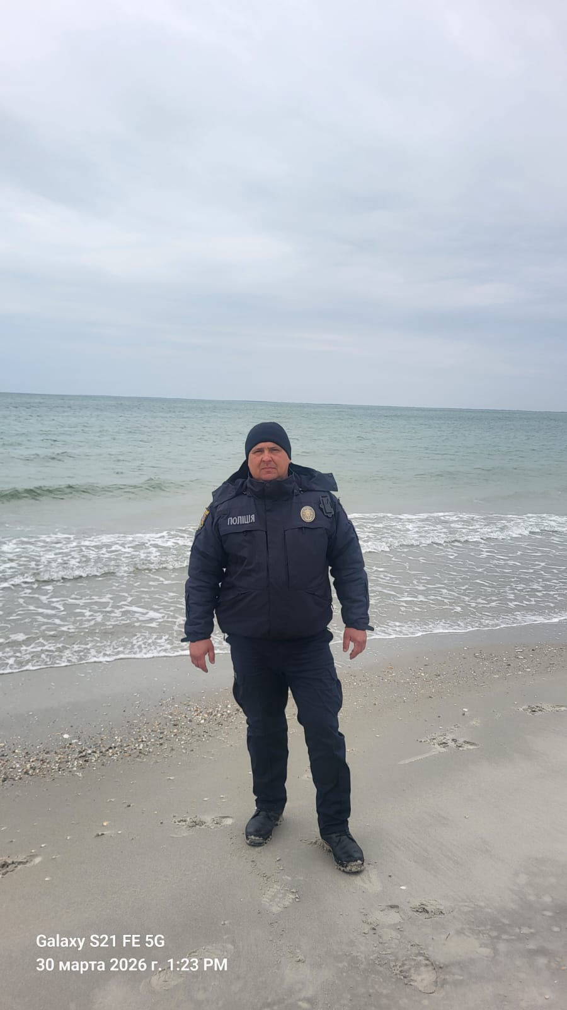
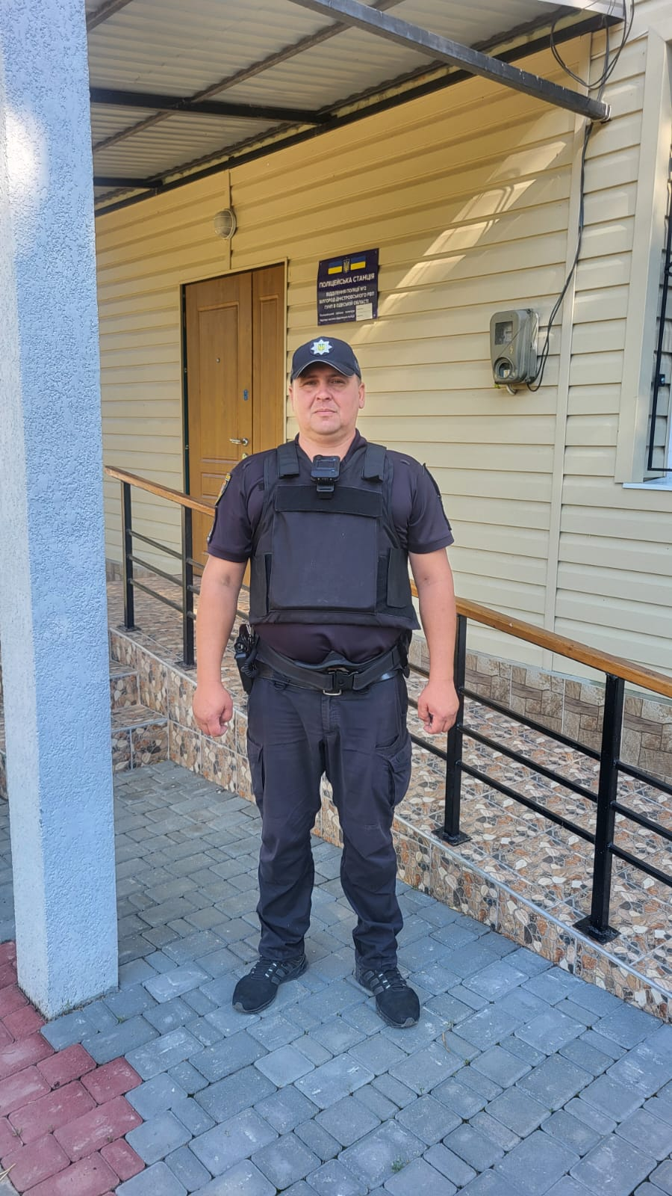

Slide 14
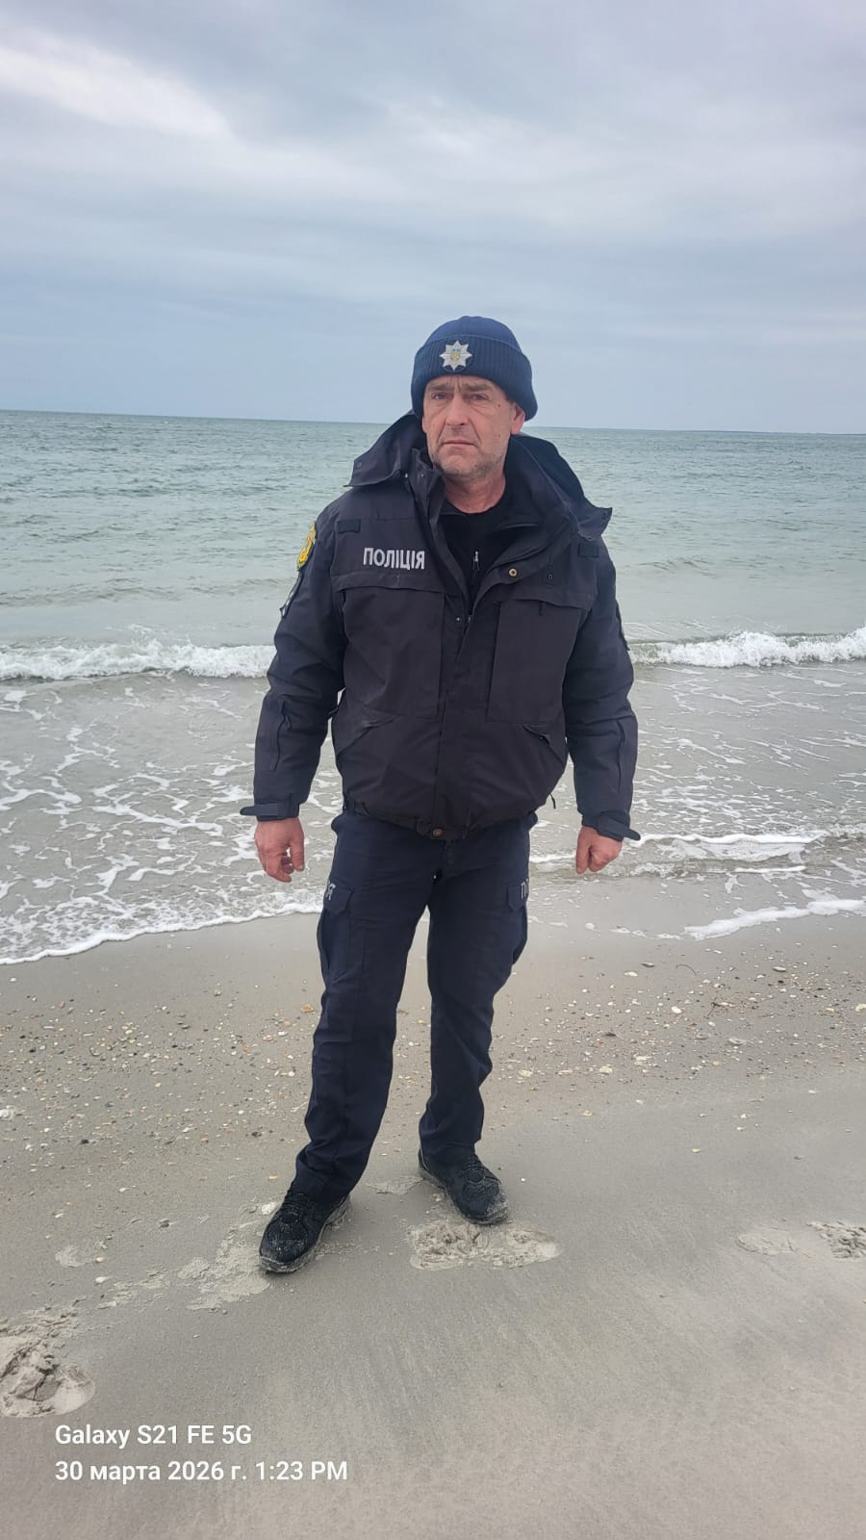

Slide 15
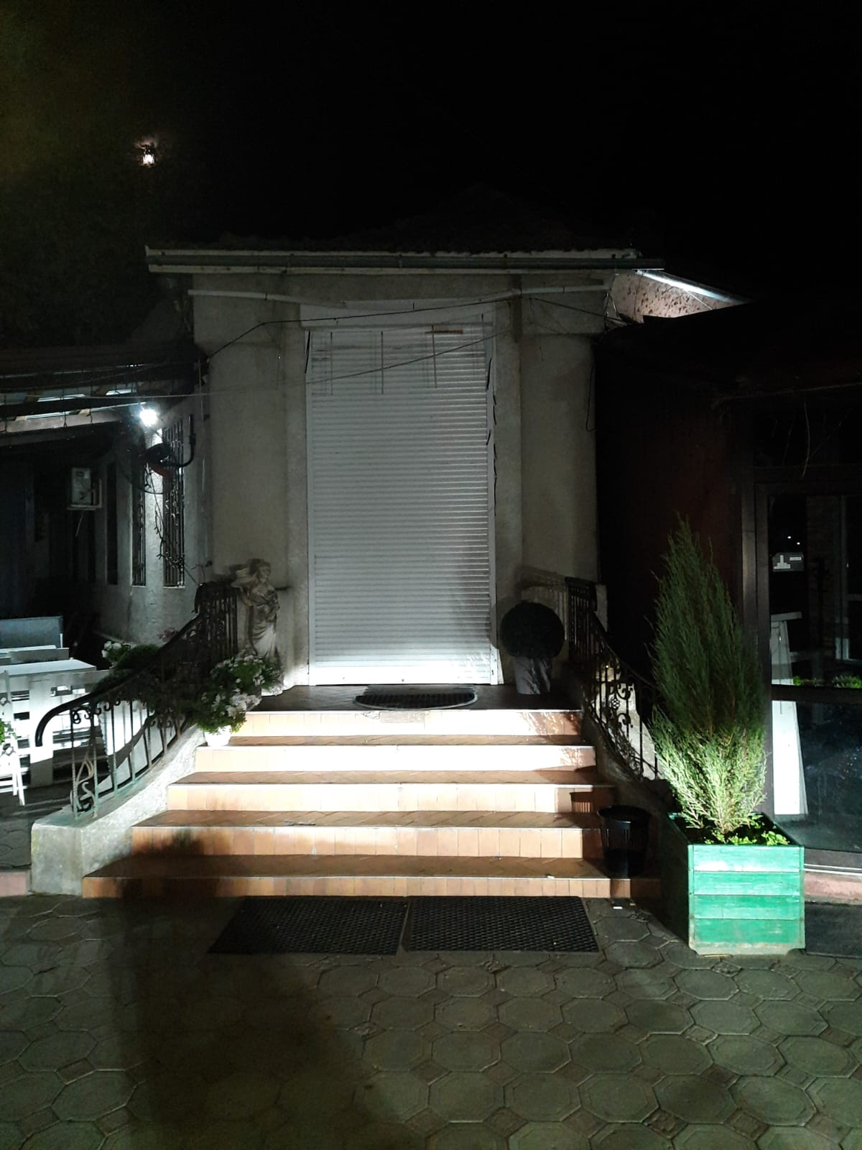
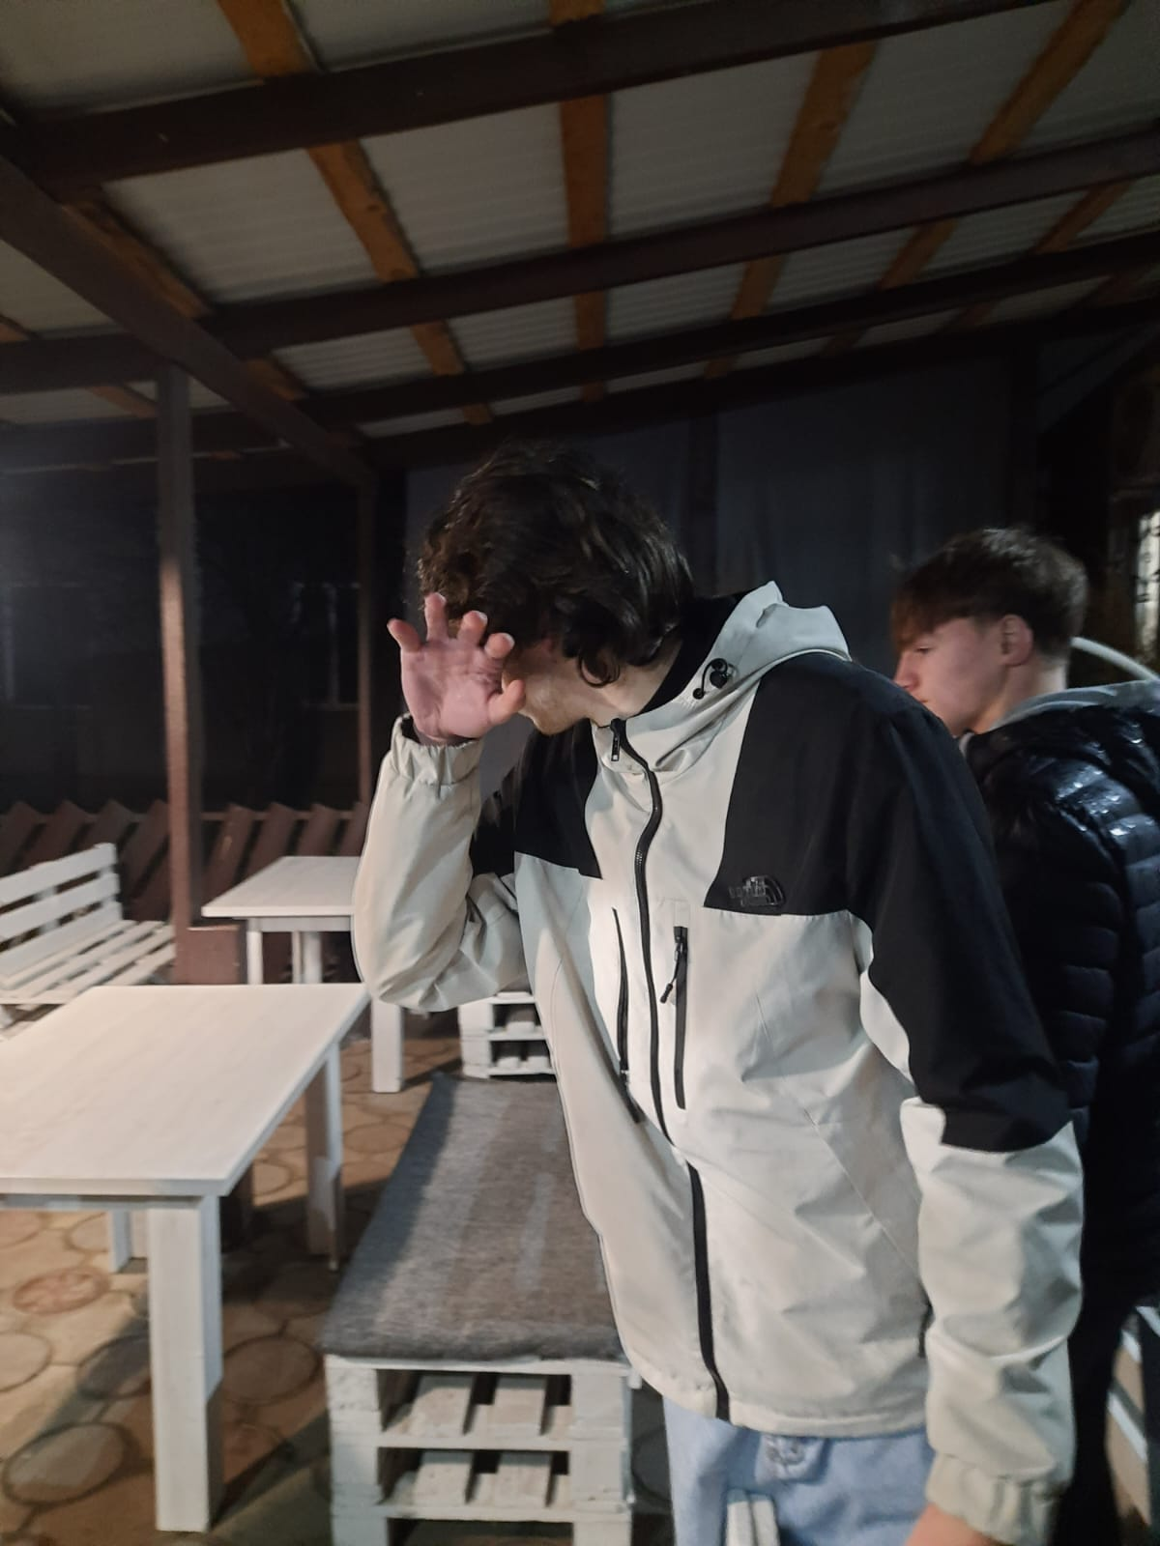

Slide 16


